Slide 1
Сергей Есенин
Урок литературного чтения в 4 классе

Slide 2
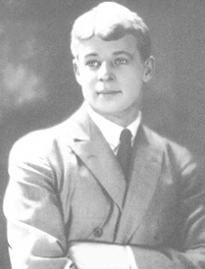
(21.09.1895 — 28.12.1925)

Slide 3
Сергей Александрович Есенин родился в селе Константинова Рязанской губернии 3 октября 1895 года в семье зажиточных крестьян Александра Никитича и Татьяны Фёдоровны Есениных. Т.к. мать поэта была выдана замуж не по своей воле, то вскоре вместе с малолетним сыном ушла жить к родителям. Через некоторое время Татьяна Фёдоровна отправилась на заработки в Рязань, а Сергей остался на попечении бабушки и дедушки Титовых. Дедушка Сергея Есенина был знатоком церковных книг, а бабушка знала множество песен, сказок, частушек, и как утверждал сам поэт, именно бабушка подталкнула его к написанию первых стихотворений.

Slide 4
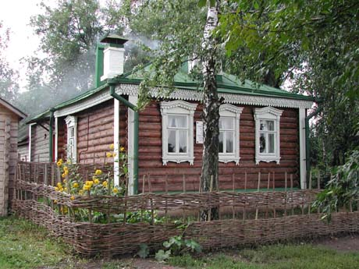
Дом, в котором жил поэт

Slide 6
Понаблюдаем за особенностью поэтического слова.
Объясните значение таких словосочетаний:
- гладь зеркальная - водная поверхность прозрачная, как в зеркале
- тихая заводь - небольш. залив в реке с замедл. течением
- молчаливый затон - длинный нетронутый залив реки
- трава шелковая - нежная
- тихозвонные ручейки - спокойно протекающие
- росинки серебристые - роса прозрачная, под серебро
- цветы лазоревые - светло-синий тон
- волны пряные - издающие запах

Slide 7
Где встречались с такими эпитетами?
Вывод: Есенинская поэзия очень близка к фольклору, к произведениям устного народного творчества.

Slide 8
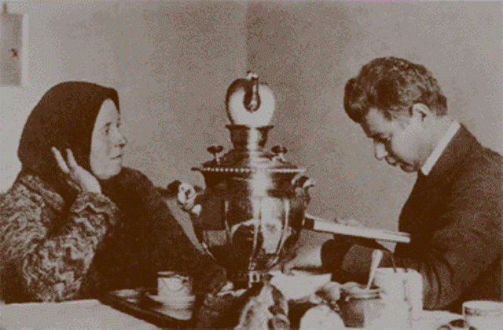
Образ Родины слит у Есенина с образом матери. На всю жизнь мать оставалась для поэта воплощением нравственной чистоты. Мать его очень любила и оберегала. В своем стихотворении автор уделяет большое внимание образу матери-лебеди, которая так геройски оберегает своих детей.

Slide 9
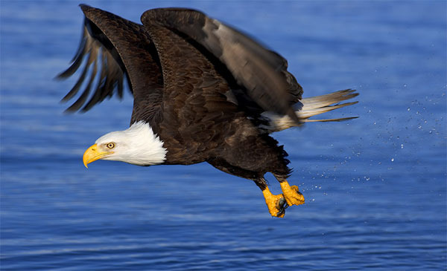
Найдите отрывок, где автор описывает внешность орла. Что знаете об этих птицах?
Орел – хищная птица семейства ястребиных. Питается грызунами и птицами.

Slide 10
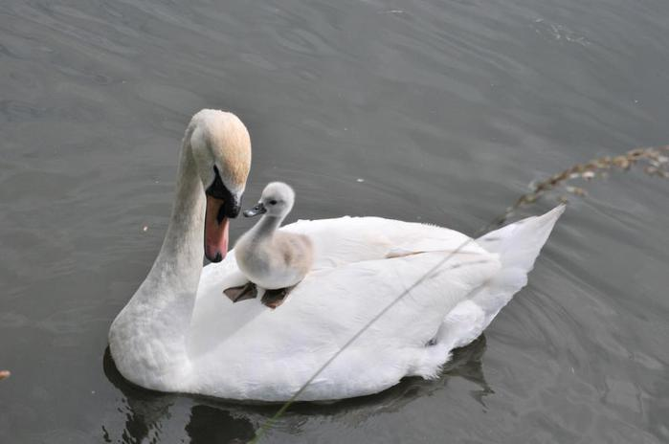
Как автор показывает, что лебедь была хорошей матерью?
Подберите синонимы к слову дозорила .

Slide 11
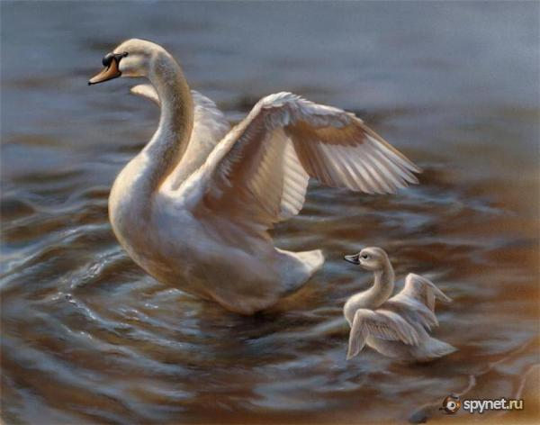
Замените слово “доблестный” синонимом

